Slide 1
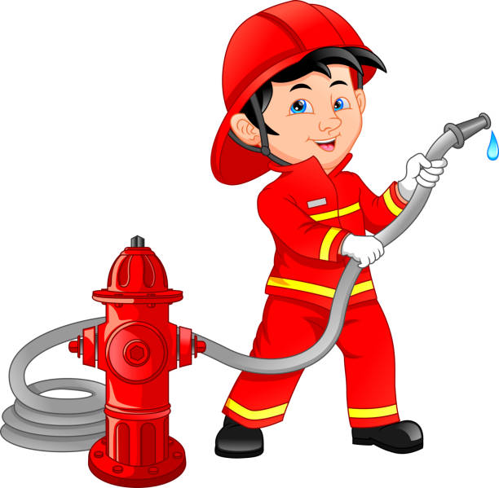
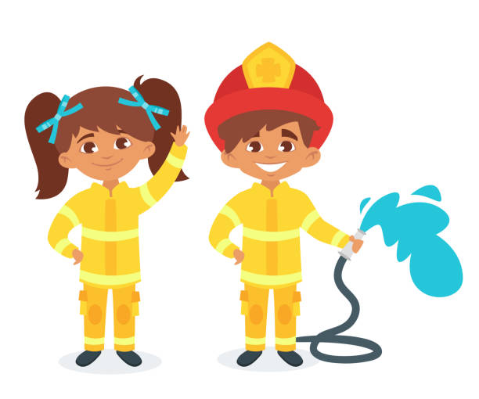

cuộc thi
“lính cứu hỏa tài ba”
Phần thi 1: Khám phá
Phần thi 2: Thử tài
Phần thi 3: Chung sức

Slide 2

Trò chơi: Xin lửa

Slide 3
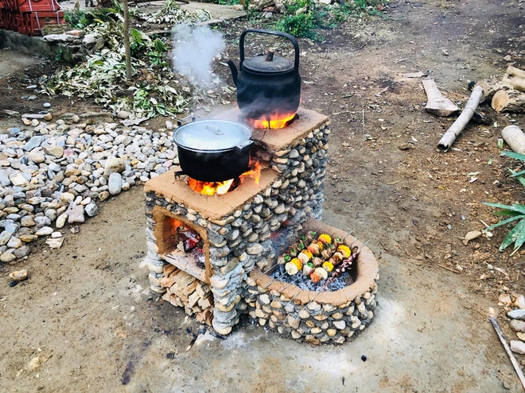
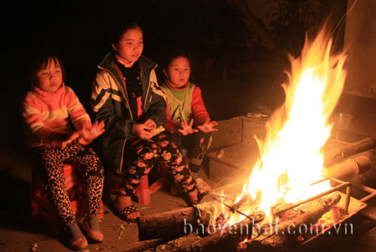

Slide 4

Phần thi 1: Khám phá
Những nguyên nhân gây cháy
Và những thiệt hại do đám cháy gây ra

Slide 5

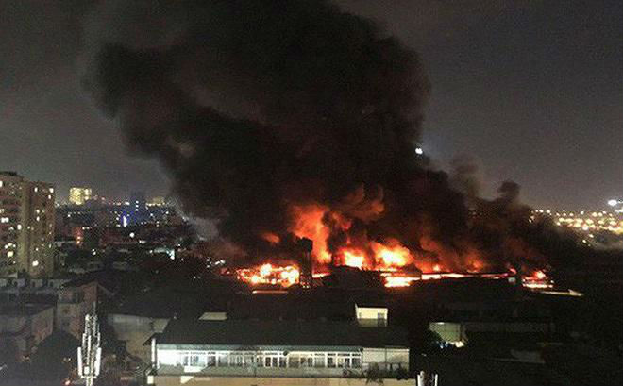
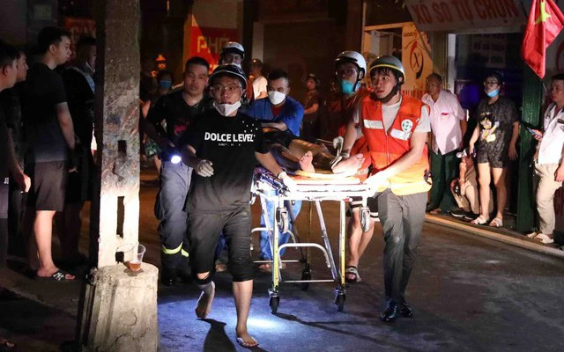
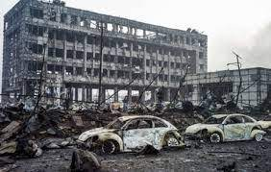
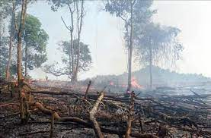


Slide 6
Phần thi 2: Thử tài
Một số kỹ năng thoát hiểm khi có cháy xảy ra

Slide 7

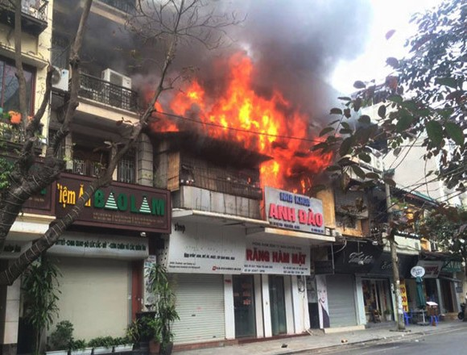


Slide 8
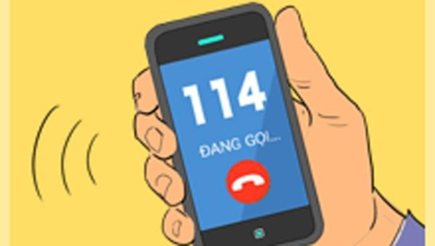
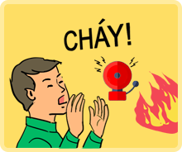
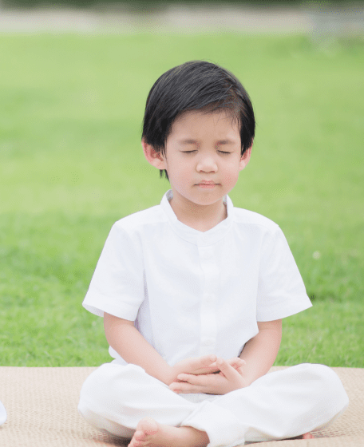

Slide 9
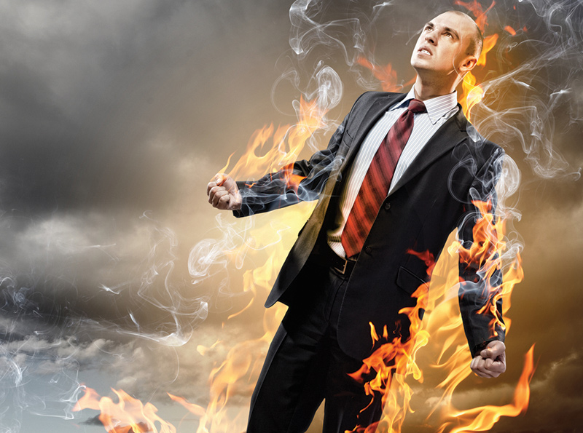



Slide 10


Slide 11
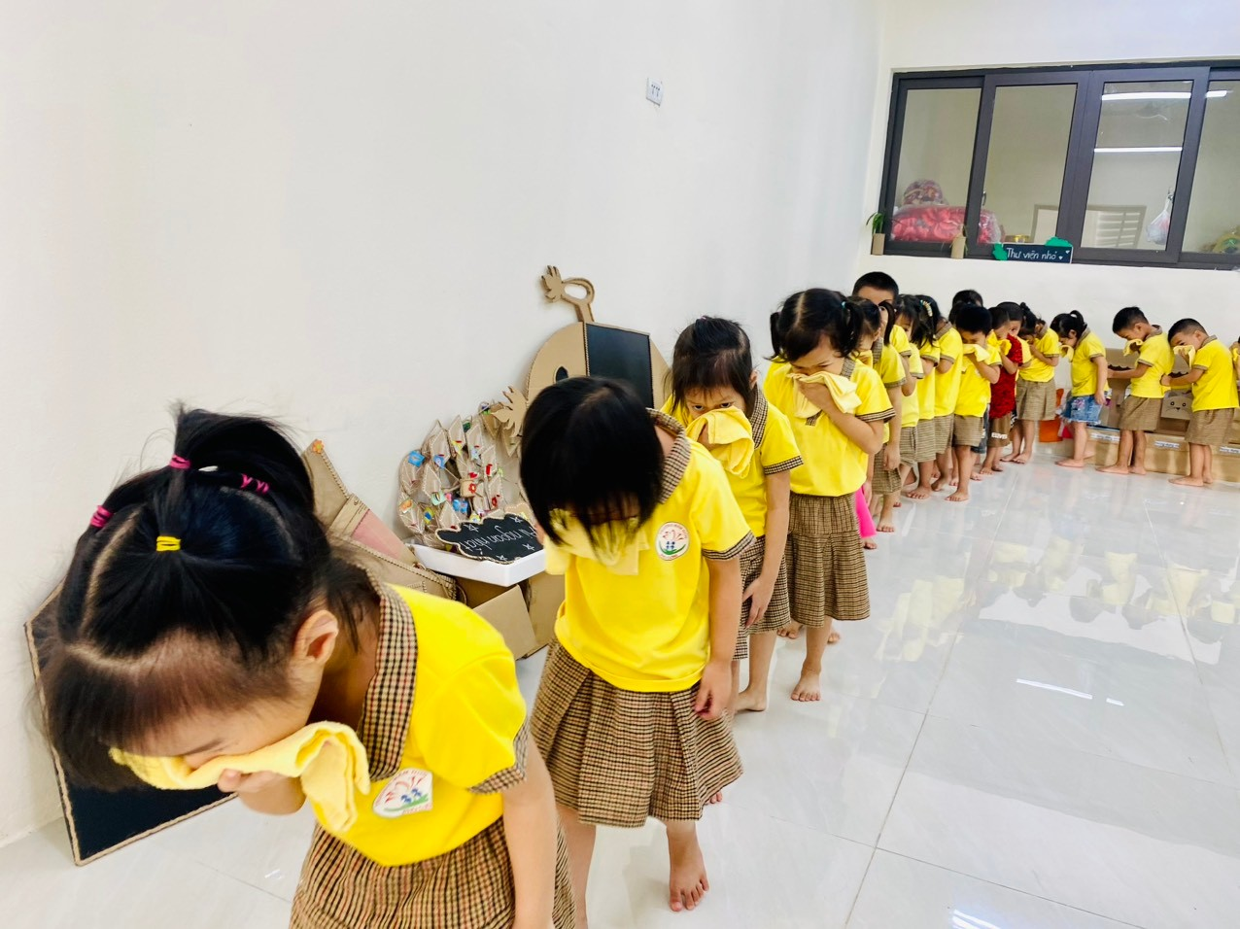
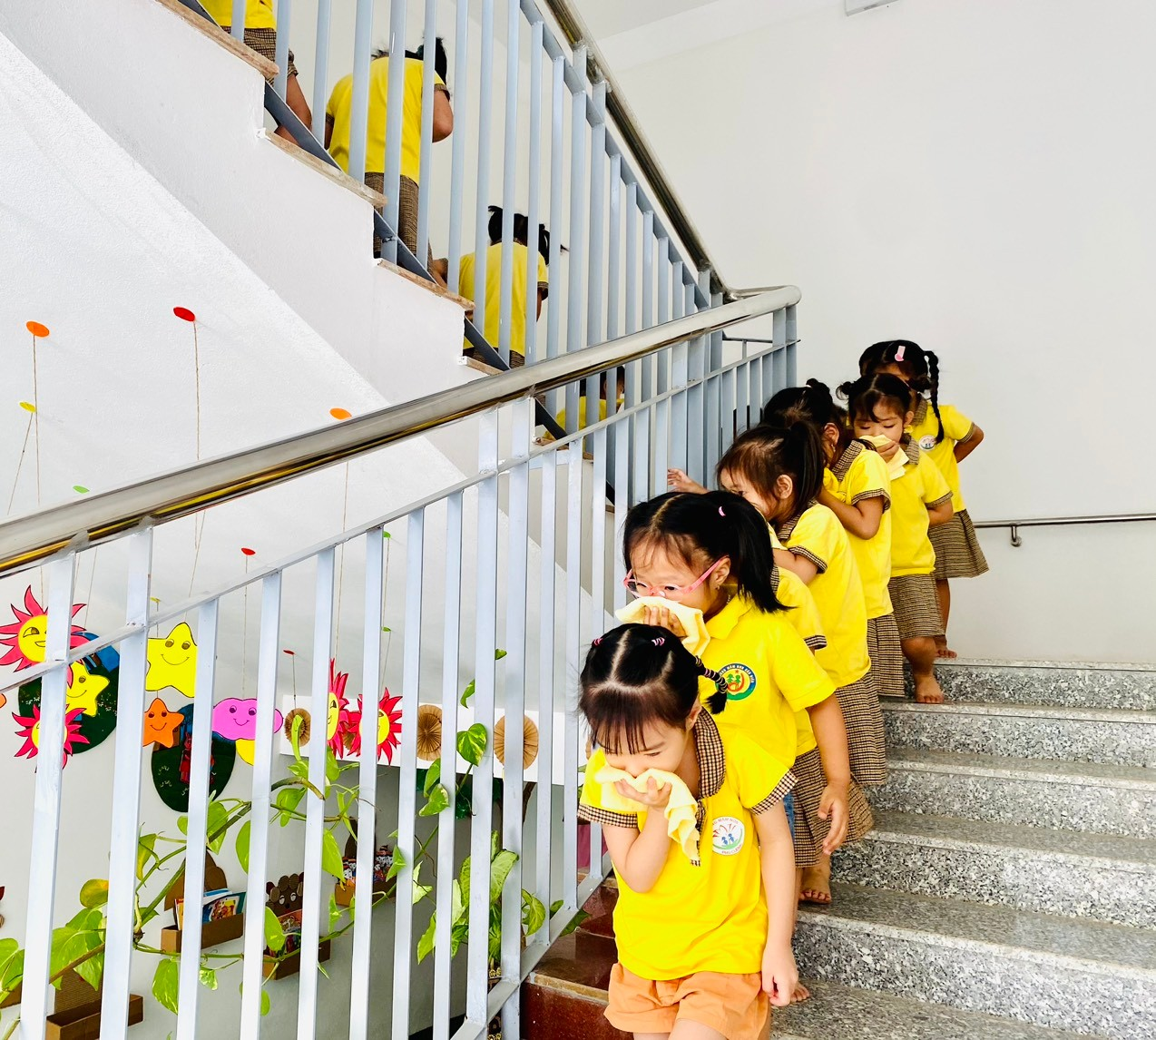
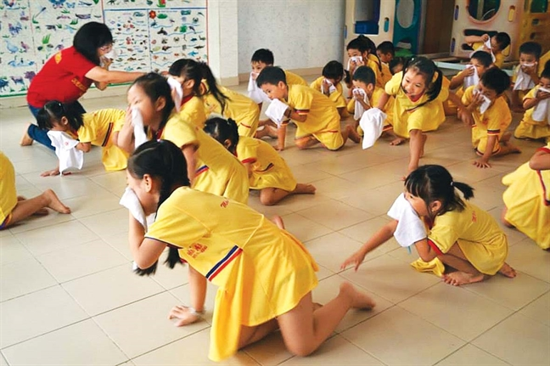
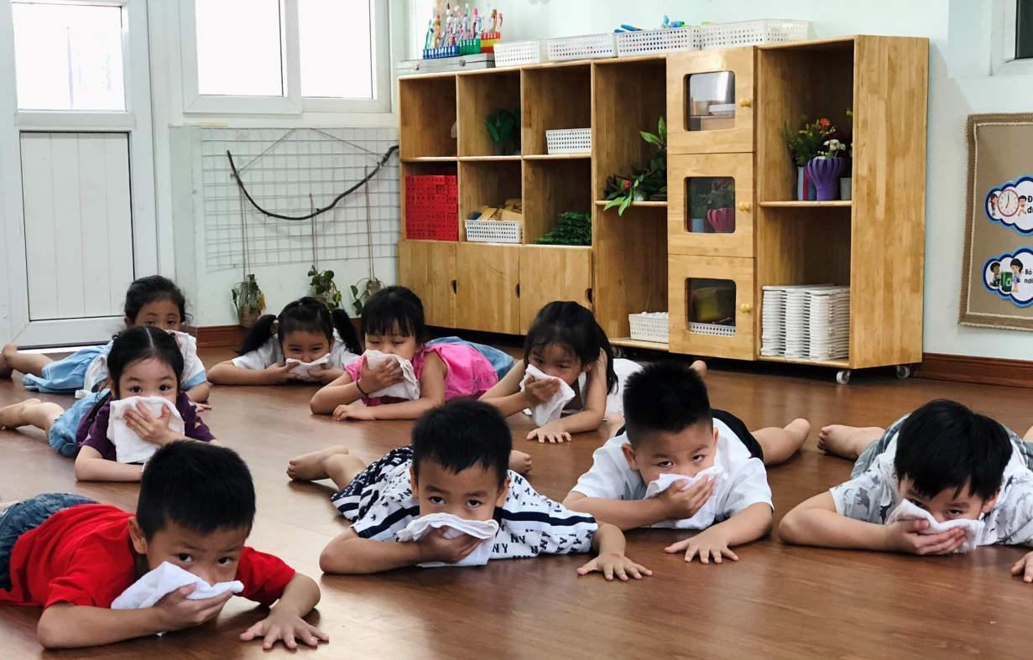
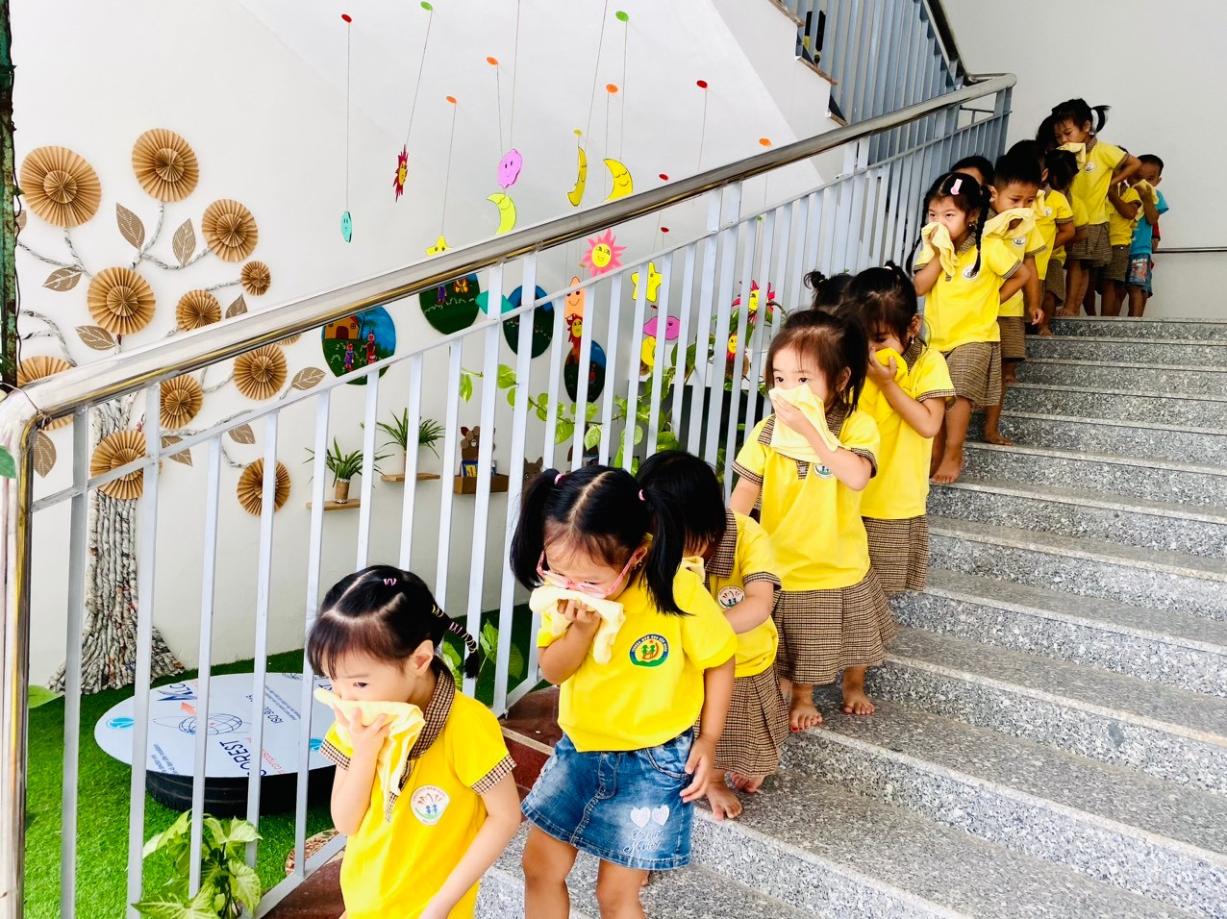

Slide 12


Slide 13
Phần thi 3: Chung sức
Trò chơi: “Đội nào thông minh hơn”

Slide 14

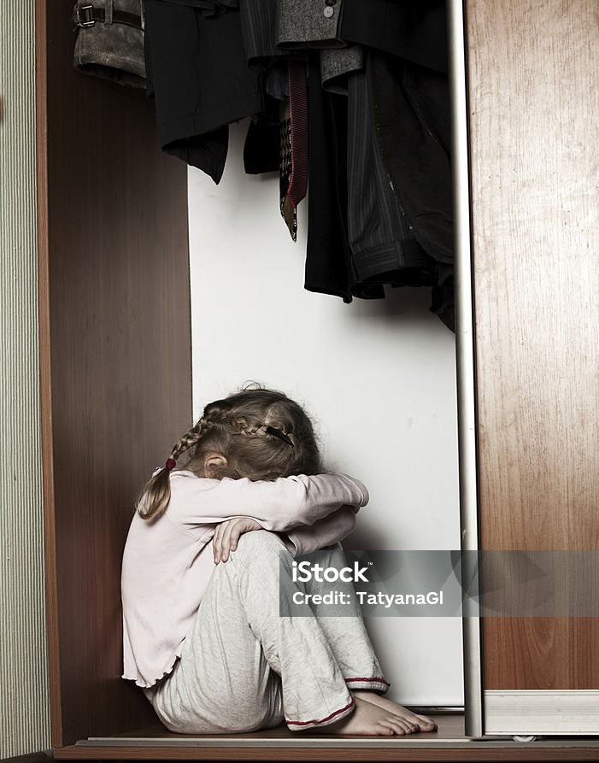
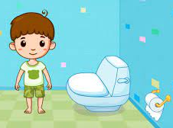
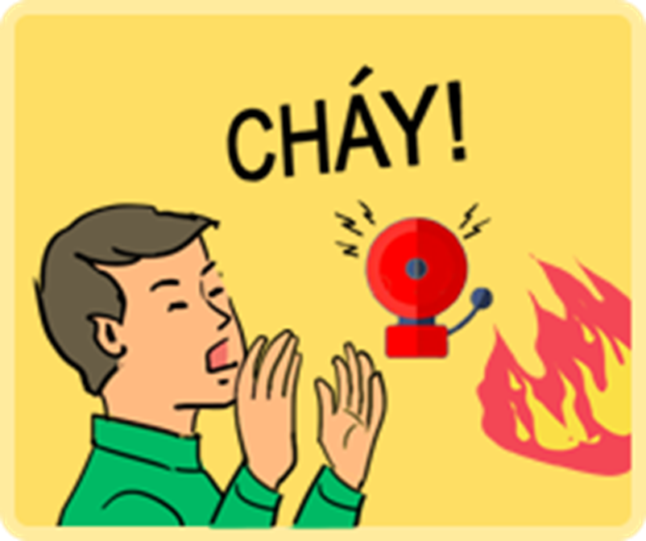

Câu số 1: Khi gặp đám cháy các con sẽ xử lý như thế nào?
b
c
A
c

Slide 15
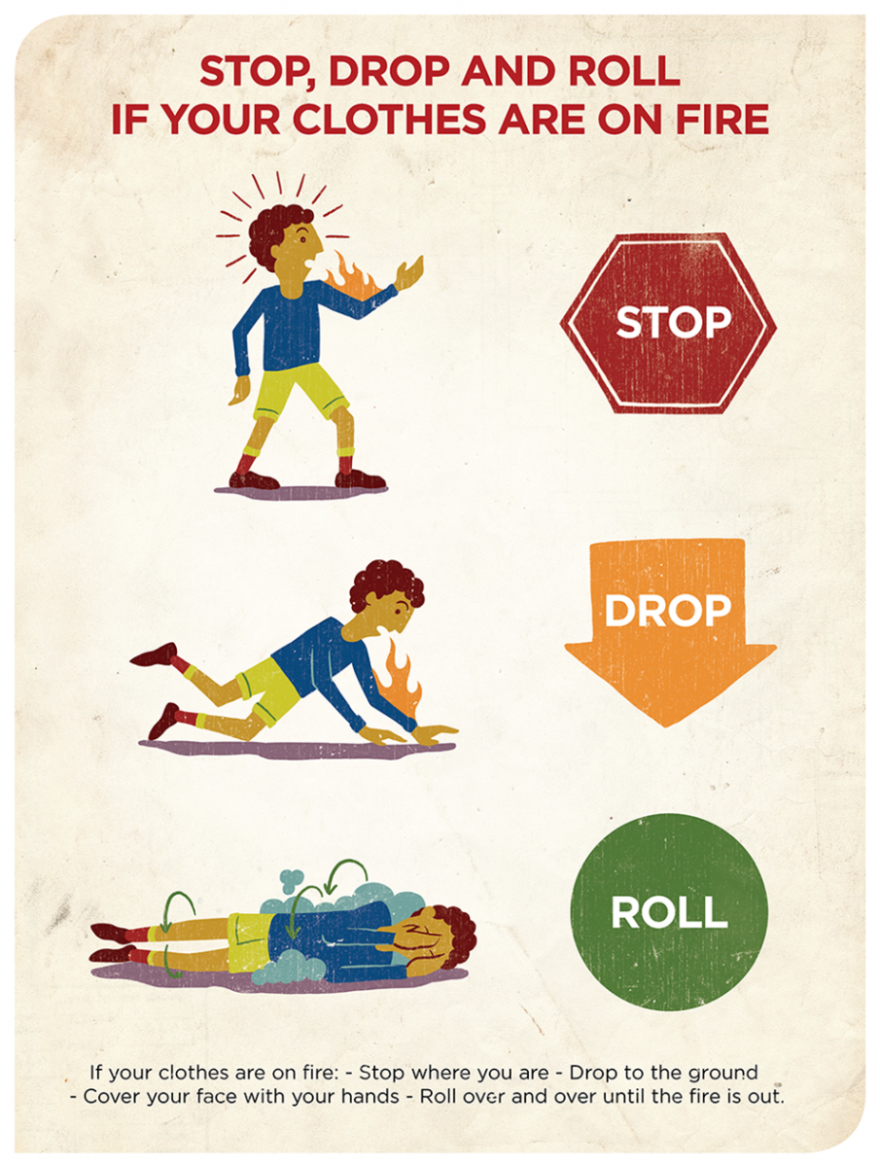
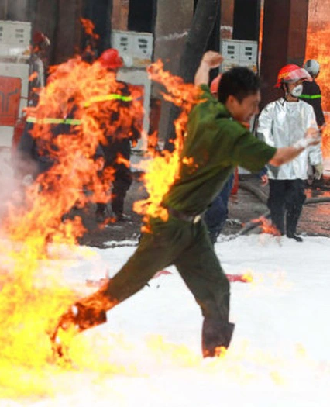
Câu số 2: Khi bị lửa bén vào người con sẽ xử lý như thế nào?
A
b
b

Slide 16
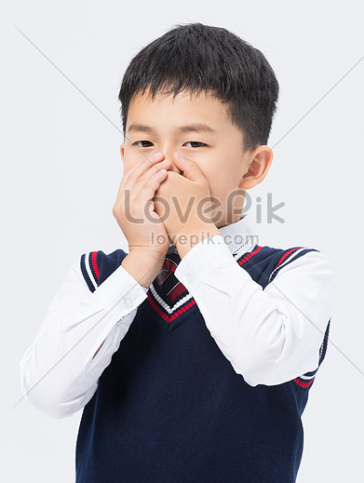
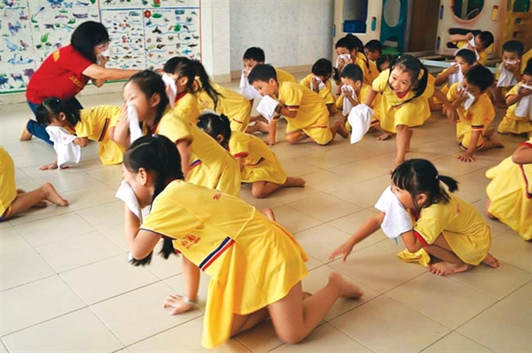
Câu số 3: Khi có cháy xảy ra con sẽ lấy cái gì để bịt mũi để tránh khói độc?
A
A
b

Slide 17
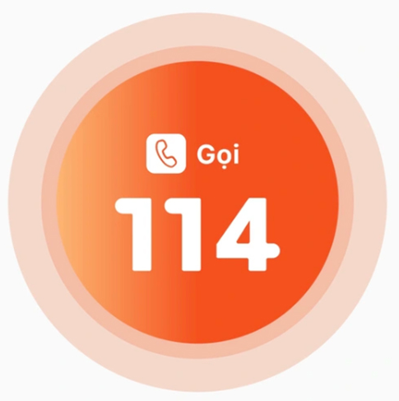
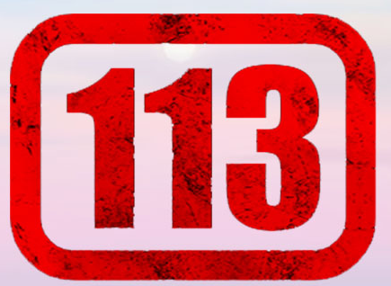

Câu số 4: Khi có đám cháy cần gọi đến số điện thoại nào?
A
b
c
A

Slide 18

CHÚC BGK MẠNH KHỎE VÀ LUÔN VUI VẺ
CHÚC CÁC BẠN 5TB CHĂM NGOAN HỌC GIỎI

